Slide 1

seajs用法分析
D2 . kai .

Slide 2
目录
从模块化谈起
seajs概述
CMD规范
define
config
require
use
其他
2.1版本优化问题

Slide 3
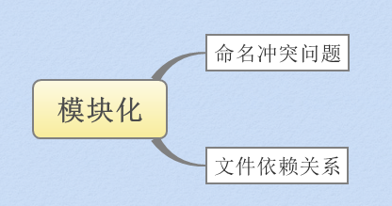
从模块化谈起
模块化要解决什么问题？
前端模块化开发的价值: https://github.com/seajs/seajs/issues/547
Why SeaJS: http://chaoskeh.com/blog/why-seajs.html

Slide 4
seajs概述
seajs官网: http://seajs.org
seajs官方示例：https://github.com/seajs/examples
seajs API 参考：https://github.com/seajs/seajs/issues/266
基本用法：http://seajs.org/docs/#quick-start
  1，在html引入文件。（已包含启动，id="seajsnode"）
  2，配置文件config。
  3，书写模块文件。（包含交互方式）

Slide 5
CMD规范
CMD 模块定义规范(seajs)
https://github.com/seajs/seajs/issues/242
AMD模块定义规范(requirejs)
https://github.com/amdjs/amdjs-api/wiki/AMD
可参考：
AMD 和 CMD 的区别有哪些？
http://www.zhihu.com/question/20351507

Slide 6
define
CMD规范： https://github.com/seajs/seajs/issues/242
注意点：
function中的require不可更名：
tips: require 书写约定：https://github.com/seajs/seajs/issues/259
问题
YUI 压缩时，会把require压掉，从而错误！
解决方法：
"require:nomunge,exports:nomunge,module:nomunge";
YUI Compressor document：
https://github.com/yui/yuicompressor/blob/master/README.md
在线YUI压缩： http://refresh-sf.com/yui/

Slide 7
config
https://github.com/seajs/seajs/issues/262

Slide 8
require
CMD规范： https://github.com/seajs/seajs/issues/242
模块标识： https://github.com/seajs/seajs/issues/258
require 书写约定：https://github.com/seajs/seajs/issues/259

Slide 9
use
模块的加载启动：
https://github.com/seajs/seajs/issues/260
与require的区别：
require单一依赖，定义阶段；
use多方依赖，启动阶段。
与data-main区别：
callback

Slide 10
其他
exports 和 module
https://github.com/seajs/seajs/issues/242
exports暴露的三种方式。
module对象（存储了与当前模块相关联的一些属性和方法）。

Slide 11
2.1版本的建议
https://github.com/seajs/seajs/issues/713
seajs.config 中，去除 plugins 和 preload 功能。
去除对循环依赖的支持。
去除对 data-config / data-main 的支持。
define(id, fn) 的支持。
config 中的 alias 改名叫 aliases。

Slide 12



